Slide 1
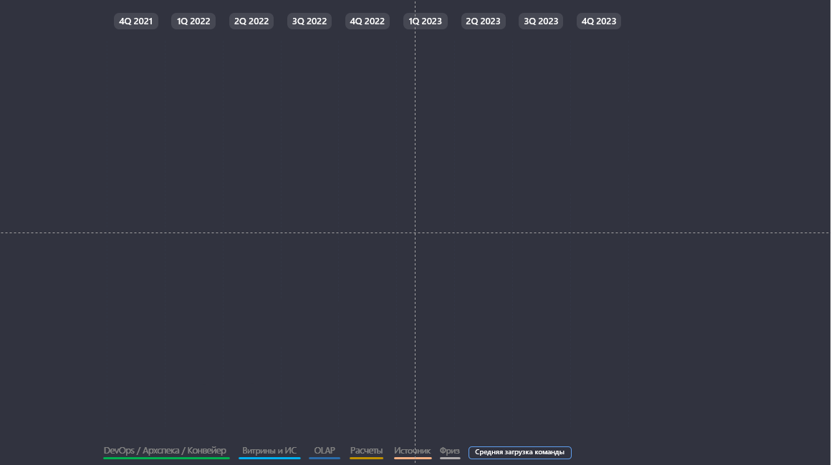

NOW
15%
pop
it
Цессии ЮЛ
Д.Гостин
up
down
15%
королева
it
ker ЮЛ
Д.Гостин
Максим
down
15%
pop
it
wtcaa ЮЛ
Д.Гостин
up
down
15%
pop
it
non ЮЛ
Д.Гостин
up
down
15%
pop
it
wtc ЮЛ
Д.Гостин
up
down

Slide 2

15%
Цессии ЮЛ
Д.Гостин
15%
ker ЮЛ
Д.Гостин
15%
wtcaa ЮЛ
Д.Гостин
15%
non ЮЛ
Д.Гостин
15%
wtc ЮЛ
Д.Гостин

Slide 3
15%
Цессии ЮЛ
Д.Гостин
15%
ker ЮЛ
Д.Гостин
15%
wtcaa ЮЛ
Д.Гостин
15%
non ЮЛ
Д.Гостин
15%
wtc ЮЛ
Д.Гостин

Slide 4
15%
Цессии ЮЛ
Д.Гостин
15%
ker ЮЛ
Д.Гостин
15%
wtcaa ЮЛ
Д.Гостин
15%
non ЮЛ
Д.Гостин
15%
wtc ЮЛ
Д.Гостин

Slide 5
15%
Цессии ЮЛ
Д.Гостин
15%
ker ЮЛ
Д.Гостин
15%
wtcaa ЮЛ
Д.Гостин
15%
non ЮЛ
Д.Гостин
15%
wtc ЮЛ
Д.Гостин

Slide 6
15%
Цессии ЮЛ
Д.Гостин
15%
ker ЮЛ
Д.Гостин
15%
wtcaa ЮЛ
Д.Гостин
15%
non ЮЛ
Д.Гостин
15%
wtc ЮЛ
Д.Гостин

